Slide 1
Тема:Захворювання, пов'язані з перенапруженням окремих органів і систем
2025-2026 н.р.
Одеський національний медичний університет
Кафедра професійної патології , клінічної лабораторної та функціональної діагностики

Slide 2
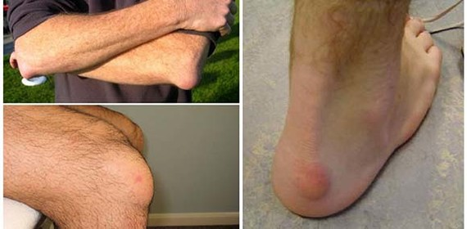
Вступ
Професійний бурсит — хронічне запалення синовіальної сумки, яке розвивається в результаті систематичного тиснення, перенапруження і травматизації у гірників, покрівельників, каменярів, мостівників, паркетників, тобто у представників тих професій, де має місце тривале упирання на лікоть або коліно з розвитком асептичного запалення сумки і утворення в ній серозно-геморагічного ексудату.

Slide 3
Розвиткові захворювання сприяють незручна поза, шорсткість грунту, недосконалість захисного одягу, тривале охолодження, різка зміна температури навколишнього середовища, вібрація.

Slide 4
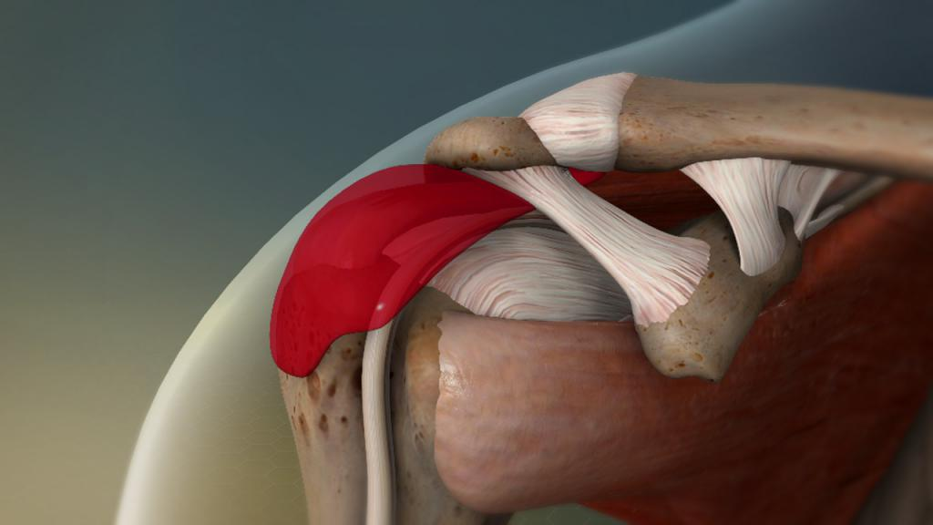
Патогенез
Під впливом тривалого тиску і тертя поблизу робочих поверхонь суглобів виникають дистрофічні зміни в порожнині уражених синовіальних сумок з утворенням численних вільних тіл, що мають хрящоподібну щільність. Ділянки, уражені склеротичним процесом, а також рідкий вміст сумок зазнають кальціфікації. Результатом цих процесів є втрата еластичності і стовщення шкіри, фіброз у підшкірній основі, гіперплазія стінки синовіальних сумок.

Slide 5
Клініка
Розрізняють бурсит-
гострий (серозний і гнійний) та
хронічний (серозний і проліферативний).
Гострий бурсит діагностується рідше, ніж хронічний

Slide 6
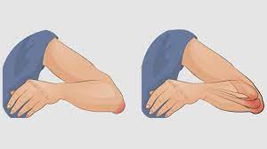
При гострому серозному бурситі хворі скаржаться на болючість у суглобі, наявність припухлості м'якої консистенції та округлої форми. Шкіра в зоні припухлості гіперемійована, при дотику визначається локальне підвищення температури шкіри в цій області, має місце обмеження рухомості в суглобі. Вміст сумки має серозний характер.

Slide 7
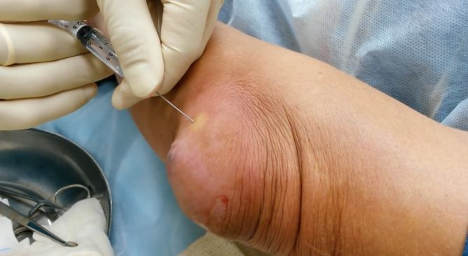
При гнійному бурситі підвищується температура тіла до 39—40°С. Пунктат бурси гнійний, з великим вмістом лейкоцитів

Slide 8
Χронічний серозний бурсит зустрічається рідко. Він характеризується тривалістю перебігу, помірно вираженою болючістю, наявністю обмеженої, яйцевидної форми припухлості

Slide 9
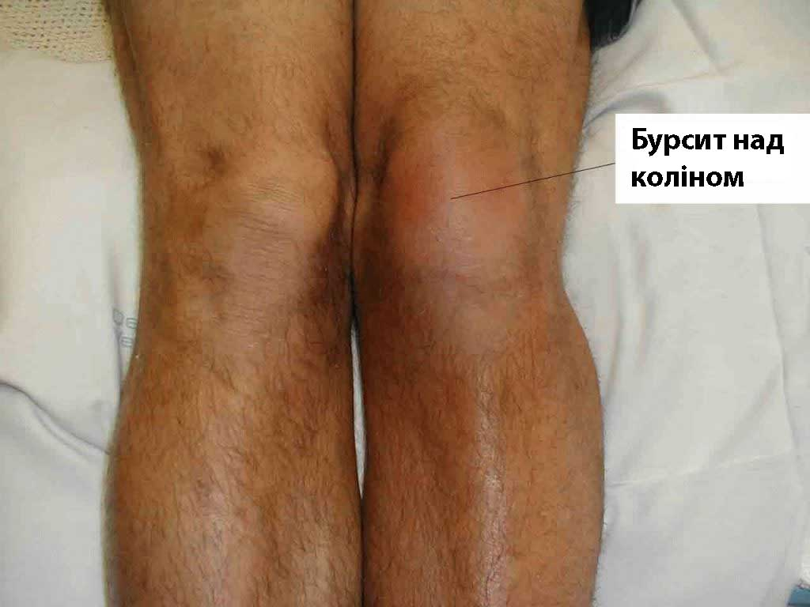
Поширеною формою хронічного бурситу є проліферативна форма. Перебіг такої форми хронічного бурситу затяжний, з періодами ремісії і загострень, часто може приєднуватись інфекція. Локально визначається флюктуація, стінки сумки стовщені, суглобна щілина зменшена.

Slide 10
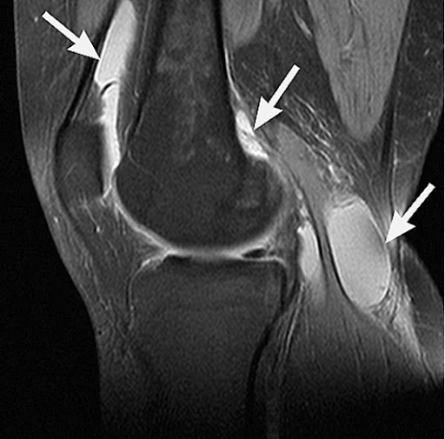
Діагностика
Діагностика професійних хвороб, спричинених функціональним перенапруженням, викликає деякі складнощі, що зумовлено, передусім, відсутністю специфічних клінічних проявів цих станів.
За підозри на специфічний характер процесу виконується пункція; одержана патологічна рідина прямує на дослідження, а також вивчається кров на антитіла (серологічні реакції).
При підозрі запалення глибоко розташованих сумок призначається рентген-дослідження чи МРТ суглоба

Slide 11
Лікування
При гострому бурситі консервативне: спокій, протизапальні засоби (антибіотики, сульфаніламідні препарати, блокада гідрокортизоном або введенням 25 мг (1 мл) суспензії гідрокортизону в порожнину сумки після промивання її 0,5% розчином новокаїну, 2—3 ін'єкції через 3—4 дні), фізіопроцедури (УВЧ, парафінові аплікації)
При рецидиві або переході процесу в хронічний застосовують оперативне лікування.

Slide 12
Профілактика
Серед профілактичних заходів щодо попередження несприятливої дії функціонального перенапруження найефективнішим є комплексна механізація найбільш важких робіт і тих операцій, що потребують виконання великої кількості стереотипних рухів руками і пальцями. Важливе значення має також правильно організований режим праці і відпочинку, виробнича гімнастика, масаж і теплі ванни для рук, профілактична вітамінізація і загальне ультрафіолетове опромінення, що проводяться восени і навесні. Поряд з професійним відбором, особливе значення в профілактиці цих захворювань надається періодичним медичним оглядам, що проводяться один раз кожні 2 роки

